Slide 1
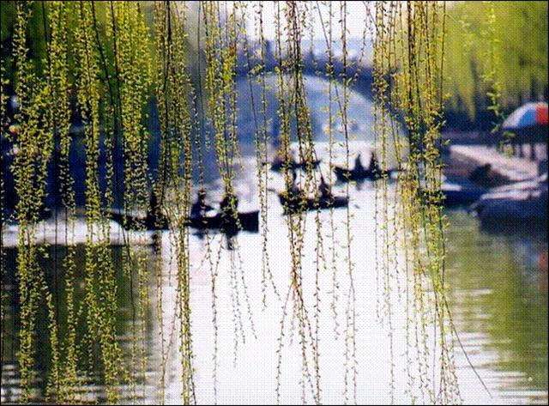

春

Slide 2
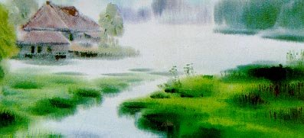
《绝句》
杜甫
迟日江山丽，
春风花草香。
泥融飞燕子，
沙暖睡鸳鸯。

Slide 3
朱自清
春

Slide 4
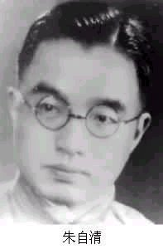
朱自清1898-1948
字佩弦，现代著名诗人、作家、学者。散文秀丽朴素，满贮一种诗意，清新柔美，独树一帜，“建立了一种纯正朴实的新鲜作风”。

Slide 5
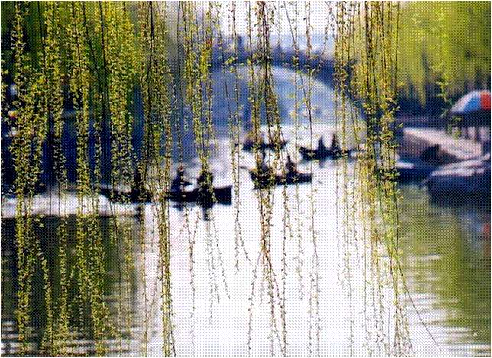

春

Slide 6
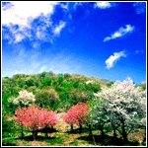
山朗润起来了

Slide 7

小草偷偷地从土里钻出来，
嫩嫩的，绿绿的。

Slide 8



风轻悄悄的，草软绵绵

Slide 9
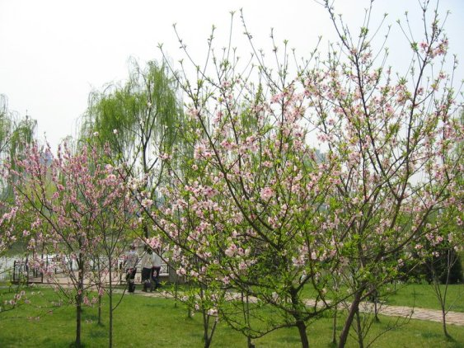
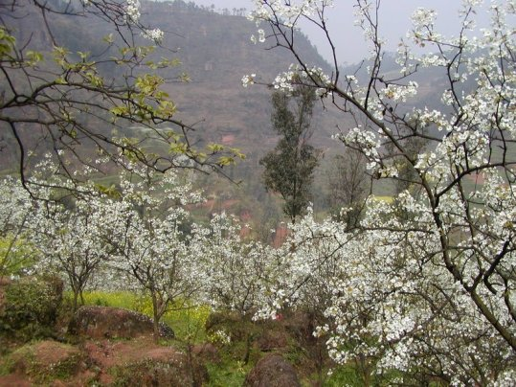
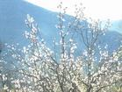
你不让我，我不让你，
都开满了花赶趟儿。
桃树
杏树
梨树

Slide 10
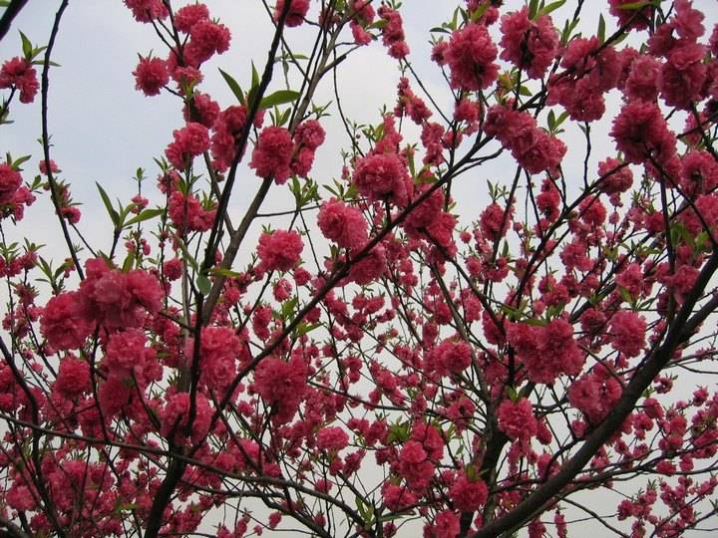
红的像火

Slide 11
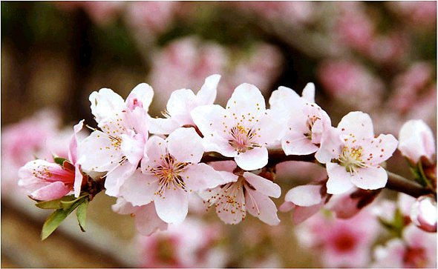
粉的像霞

Slide 12
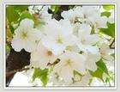
白的像雪

Slide 13
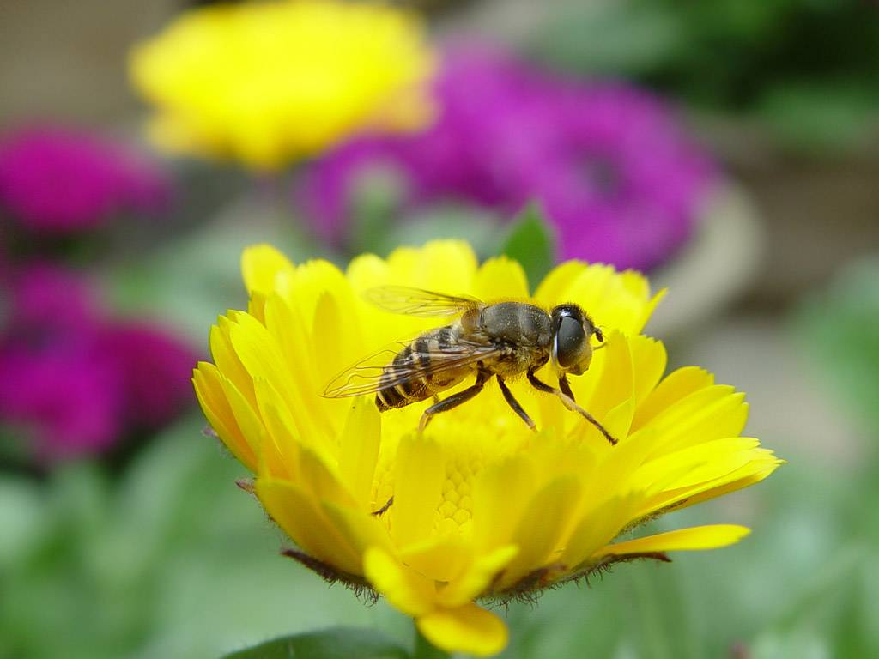
蜜蜂嗡嗡地闹着

Slide 14
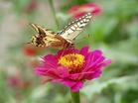
大小的蝴蝶飞来飞去

Slide 15
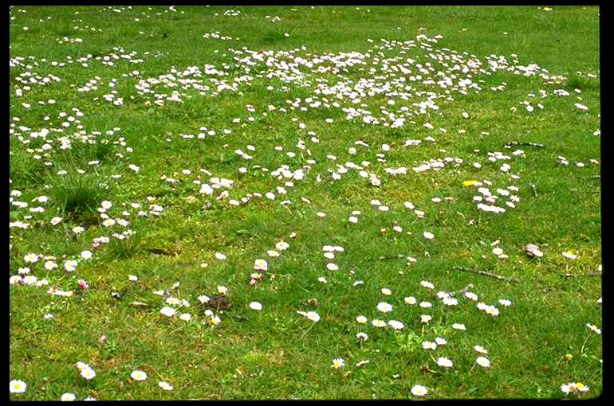
野花遍地都是

Slide 16
吹面不寒杨柳风

Slide 17

风里带来些新翻的泥土的气息

Slide 18
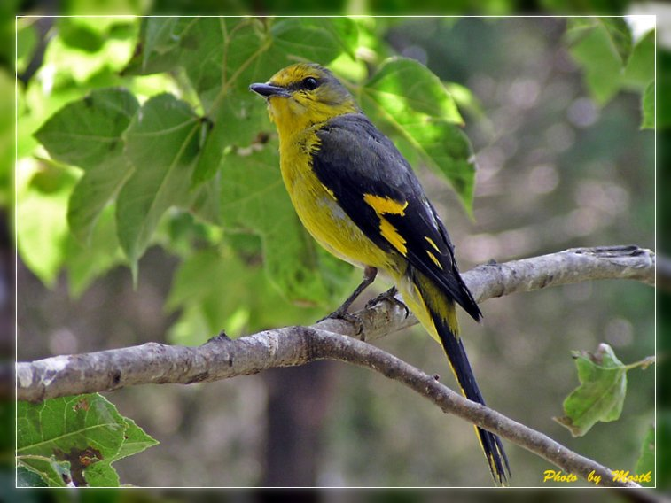
鸟儿…唱出宛转的曲子

Slide 19
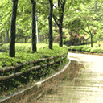
雨…像牛毛，像花针，像细丝，密密地斜织着

Slide 20
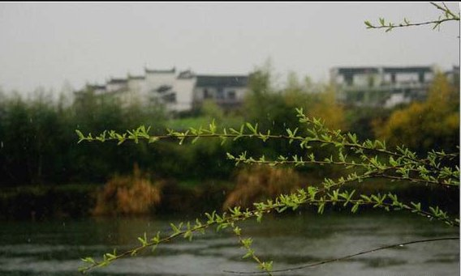
人家屋顶上全笼着一层薄烟，树叶儿却绿得发亮

Slide 21
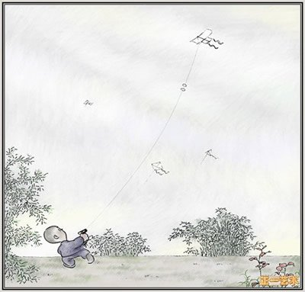
天上风筝渐渐多了

Slide 22
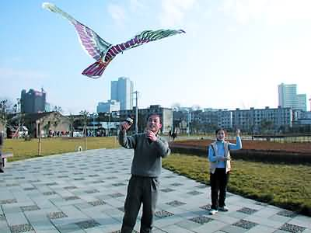
老老小小，也赶趟儿似的，一个个都出来了。

Slide 23
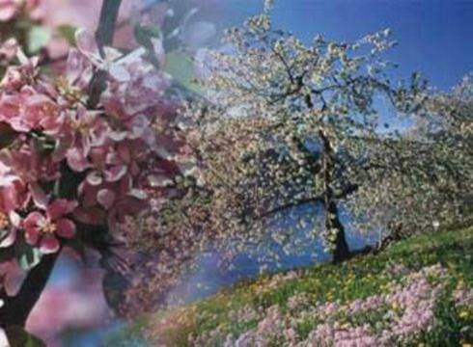
一年之计在于春，刚起头儿，有的是工夫，有的是希望。

Slide 24
春天像刚落地的娃娃，从头到脚都是新的，它生长着。
春天像小姑娘，花枝招展的，笑着，走着。
春天像健壮的青年，有铁一般的胳膊和腰脚，他领着我们上前去。

Slide 25

迎接
春
描绘
赞美
整体感知

Slide 26
品读赏析
怀着怎样的心情迎接春？如何体现的？
急切！
盼望着，盼望着，
近

Slide 27
描绘春天，都写了哪些景物？
草
树－花－蜂蝶－野草
风
味（泥土、青草、花香）
声（鸟鸣、牧笛）
雨（雨，叶草灯人屋）
人

Slide 28
赞美春天：三个比喻
娃娃、小姑娘、青年三者有何联系？分别体现春天的什么特点？
娃娃
小姑娘
健壮青年
新
成长
美
力

Slide 29

学后感受
学完课文，你最喜欢哪段？说说理由。

Slide 30
如何准确形象描述景物？
认真观察，力求细致。
可以从景物的形态、颜色、声音、味道、性质等着笔，调动人的视觉、听觉、嗅觉、味觉、触觉来发现美。
可以实写，也可以虚写（比如通过联想，想象写景）。
要按照一定的顺序安排景物 。
适当运用一些修辞手法，比如比喻、拟人、排比等增加文章的文采。

